Slide 1
Bài 3
KÍNH TRỌNG THẦY GIÁO, CÔ GIÁO

Slide 2
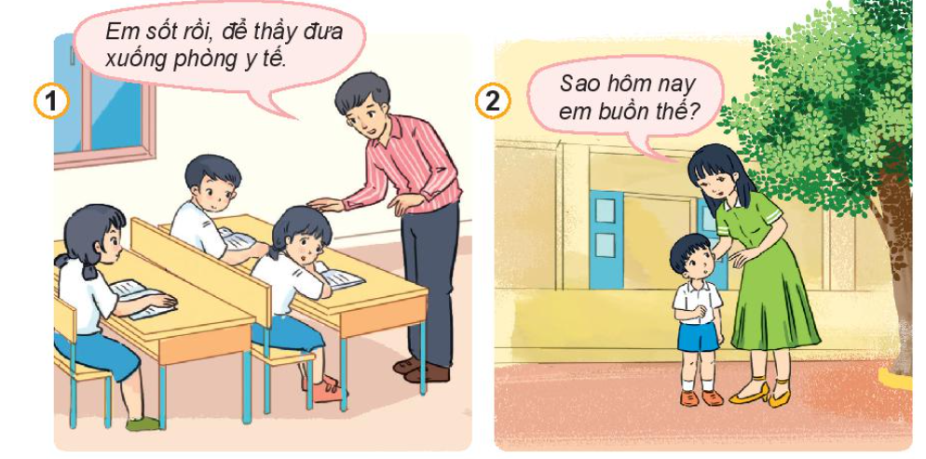
1
Quan sát tranh và trả lời câu hỏi:
Thầy cô hỏi thăm học sinh khi thấy các bạn mệt hoặc buồn

Slide 3
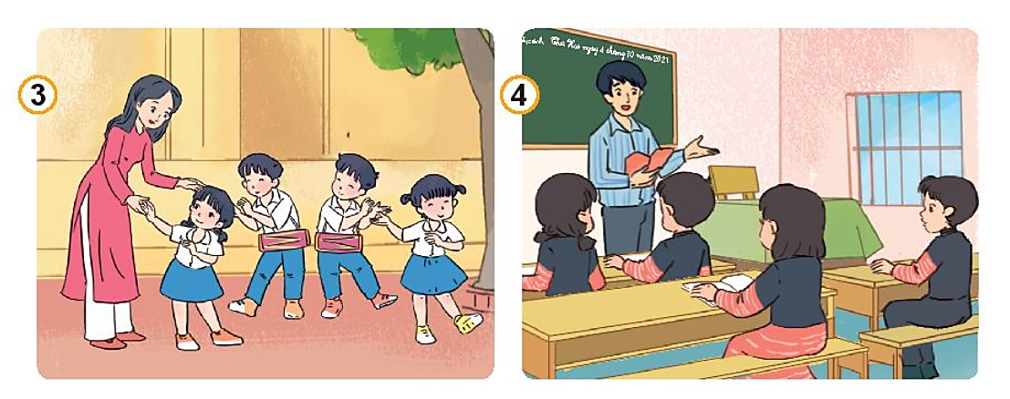
1
Quan sát tranh và trả lời câu hỏi:
Cô dạy em tập múa, tập hát
Thầy giảng bài cho học sinh

Slide 4
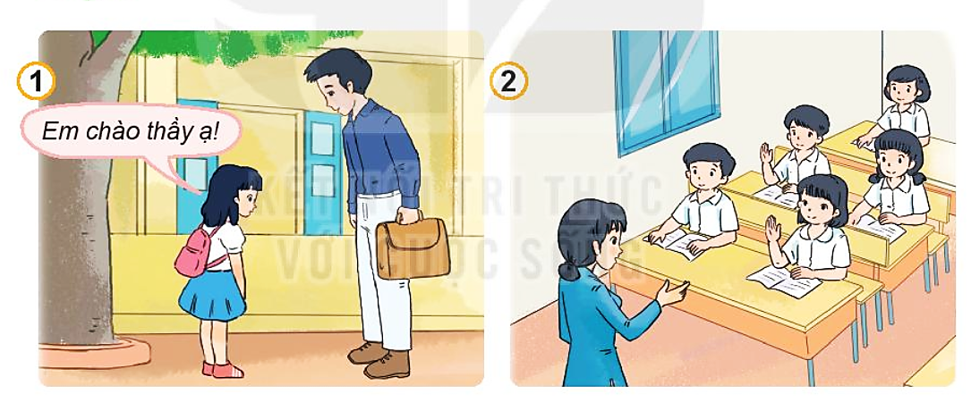
2
Tìm hiểu những việc cần làm để thể hiện sự kính trọng với thầy giáo, cô giáo.
Lễ phép chào hỏi thầy cô
Tập trung, hăng hái học bài

Slide 5
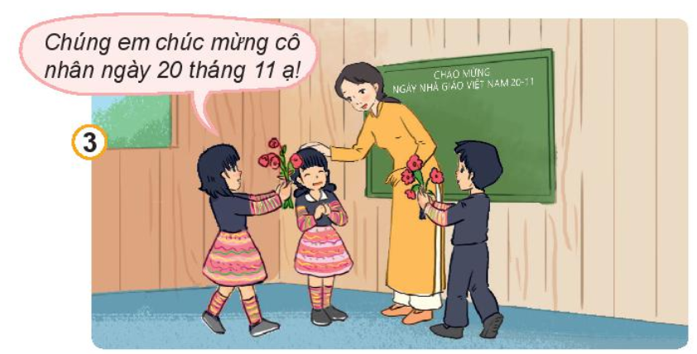
2
Tìm hiểu những việc cần làm để thể hiện sự kính trọng với thầy giáo, cô giáo.
Tặng hoa, chúc mừng thầy cô nhân ngày nhà giáo Việt Nam

Slide 6
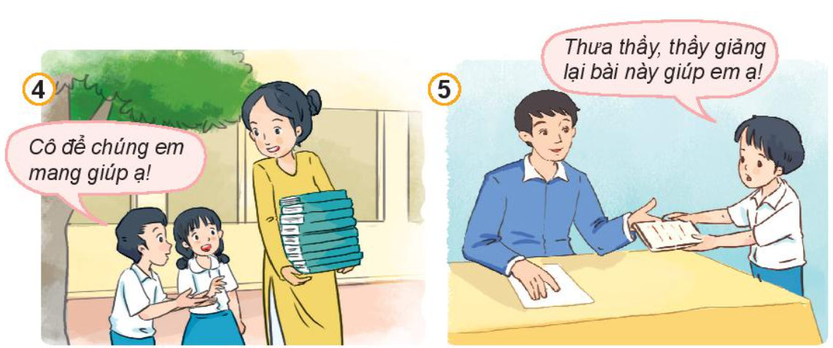
2
Tìm hiểu những việc cần làm để thể hiện sự kính trọng với thầy giáo, cô giáo.
Giúp cô bê chồng vở nặng
Hỏi thầy cô những bài chưa hiểu

